Slide 1
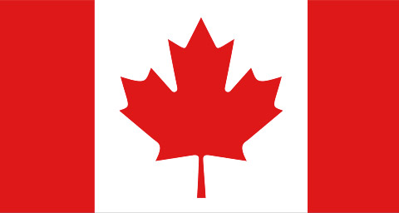
Kanada

Slide 2
Osnovni podatki
Površina: 9.970.000 km²
Prebivalstvo: 31.000.000
Glavno mesto: Ottawa
Uradna jezika: angleščina in francoščina
Denarna enota: kanadski dolar (CAD)

Slide 3
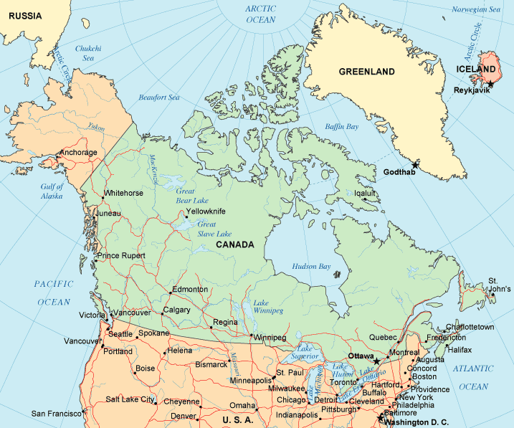
Lega
Druga največja država na svetu
Dolge obale
Meja z zvezno državo Aljasko
Glavna meja z ZDA na jugu

Slide 4
Prebivalstvo
Najredkeje poseljena
Mrzli sever nenaseljen
Ljudje živijo na jugu
Angleško in francosko govoreči naseljenci

Slide 5
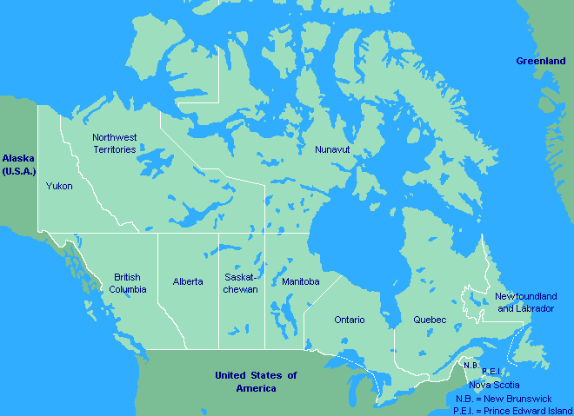
Zgodovina
Leta 1000 pripluli Vikingi
Po odkritju Amerike kolonialne sile začele tekmovati med seboj
Štiri vojne med Francijo in Anglijo
Francija postopoma izgubila ozemlja
Močan francoski vpliv
1791 ustavna Kanada

Slide 6
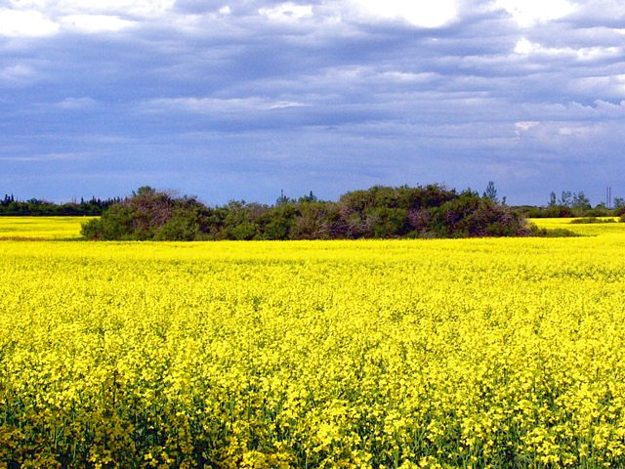
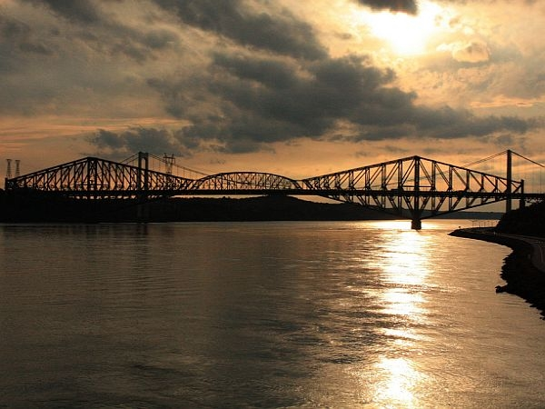
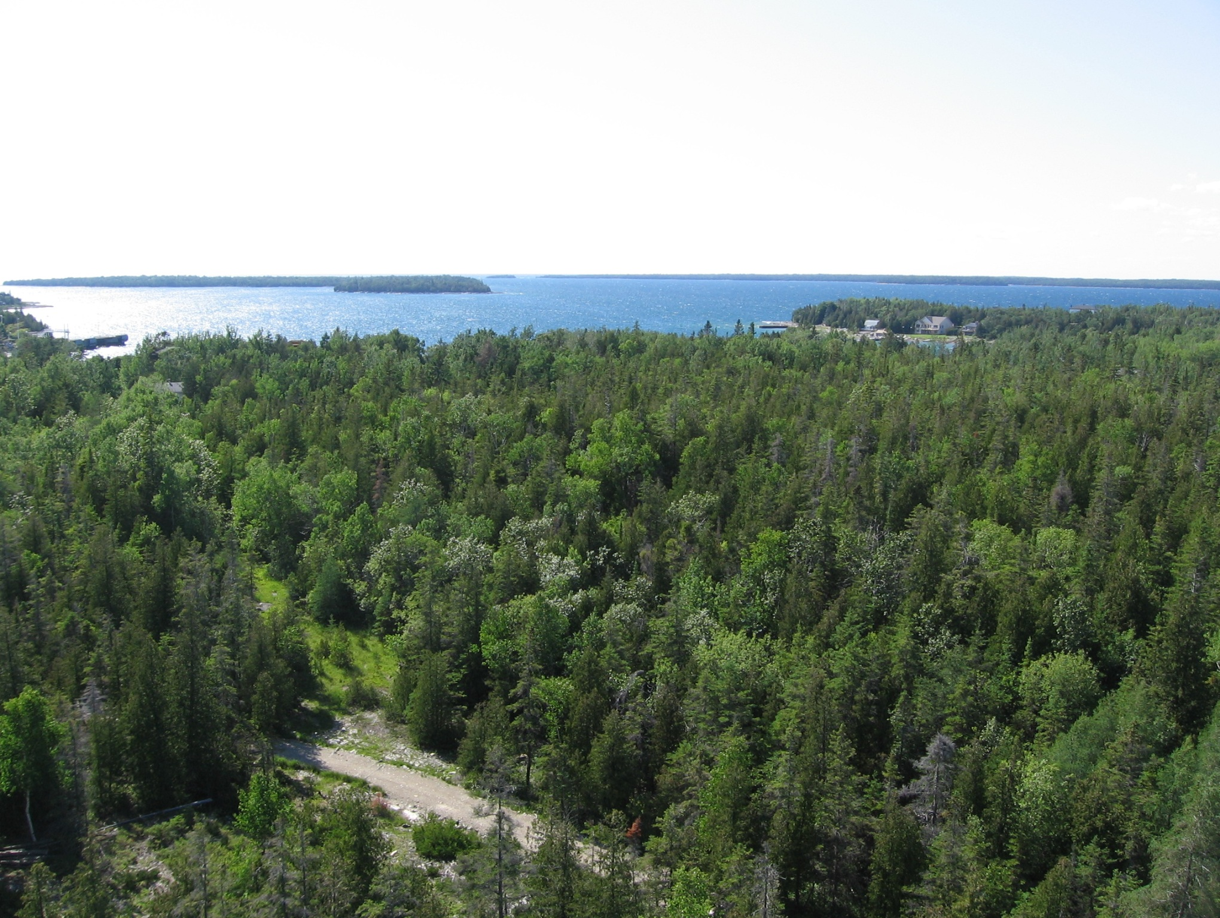
Naravni viri
Več kot 30 jezer
Mackenziejeva reka(1733 km)
Reka svetega Lovrenca (4000 km)
35% gozdov
Zelo raznolika pokrajina

Slide 7
Vzhodna Kanada
Šest provinc
Izoblikovali ledeniki
Sestavljajo jo tri območja
Pogorje Apalači
Najmanjša provinca Otok princa Edvarda
Gospodarski dejavnosti: kmetijstvo, ribištvo

Slide 8
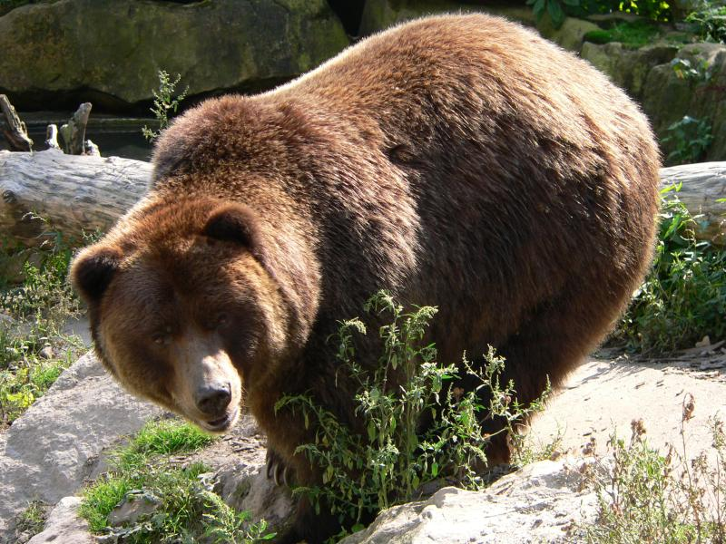
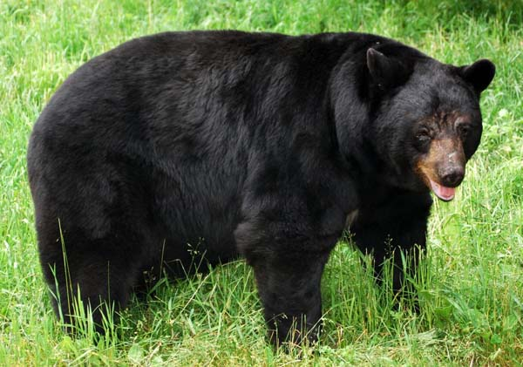
Zahodna Kanada
Sestavljajo štiri province
Provinca Manitoba najbolj ravninska
Severni deli poraščeni z gozdovi (lesna industrija)
Britanska Kolumbija veliko narodnih parkov in divjih živali
Veliko obiskovalcev

Slide 9
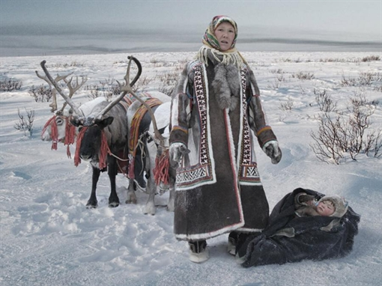
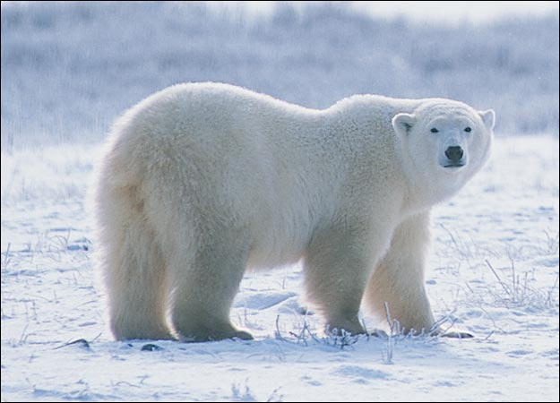
Severna Kanada
Sestavljajo tri ozemlja
Najredkeje poseljena
Prebivalci domorodni Indijanci in Eskimi
Vir zaslužka lov in ribolov
Domovanje severnega medveda

Slide 10
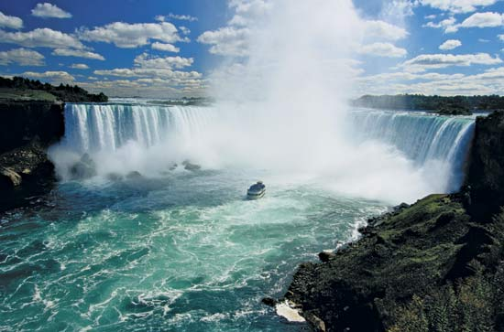
Znamenitosti
Niagarski slapovi

Slide 11
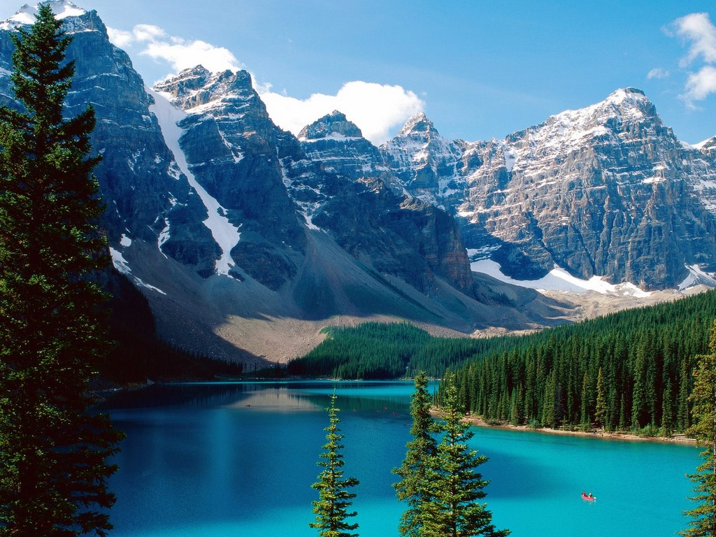
Narodni park Banff

Slide 12
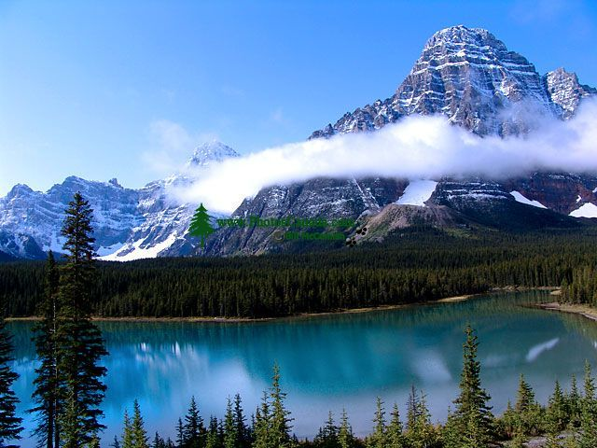
Narodni park Jasper

Slide 13
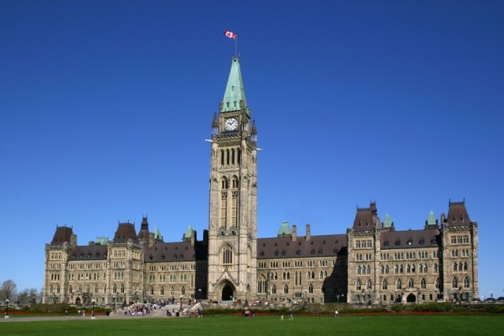
Kanadski parlament

Slide 14
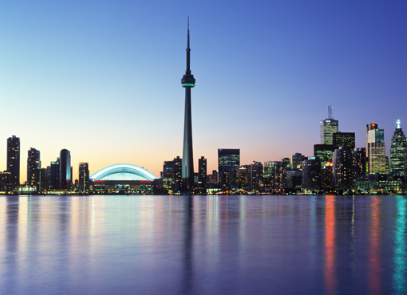
Televizijski stolp (CN Tower)

Slide 15
Viri
Slike: internet
Wikipedija.org-zgodovina
Enciklopedija za vedoželjne- Svetovna geografija

